Slide 1
Поліетилен Фенолформальдегідна смола Фторопласт Поліамід Поліметилакрилат Поліпропілен Полівінілхлорид Гетинакс політетрафторетилен
Пластмаси

Slide 2
Поліетилен
(-СН2–СН2-)n
Поліетилен високого тиску (ПЕВТ) отримують радикальною полімеризацією етилену при високому тиску та іонною полімеризацією при низькому та середньому тиску.
Поліетилен низького тиску (ПЕНТ) отримують в гетерогенному середовищі полімеризацією етилену

Slide 3
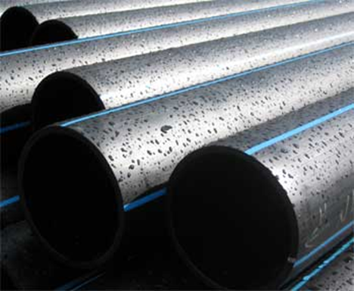
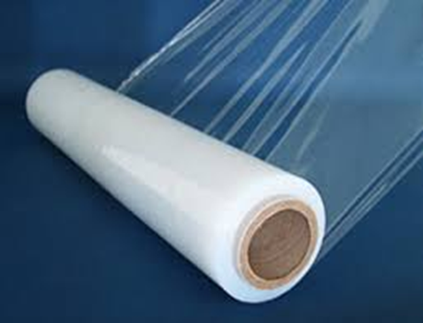
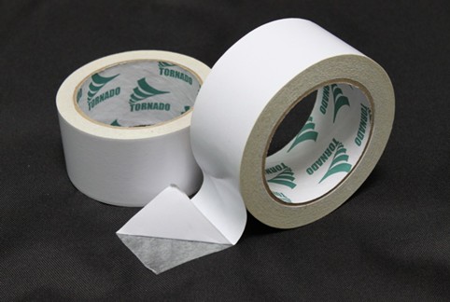
Стійкий до дії води, не реагує з лугами будь-якої концентрації, з розчинами нейтральних, кислих і основних солей, органічними і неорганічними кислотами, при кімнатній температурі не розчиняється і не набухає в жодному з відомих розчинників, з часом розкладається.

Slide 4
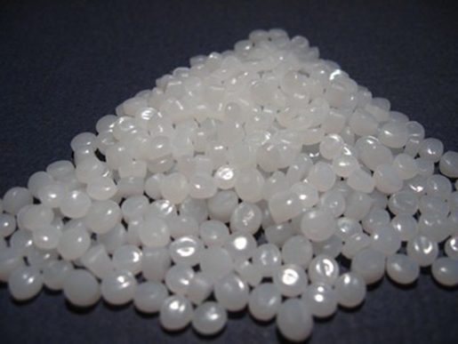
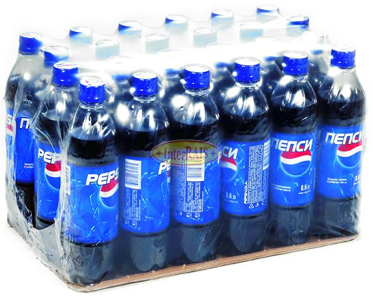
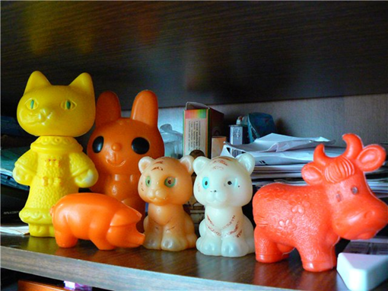
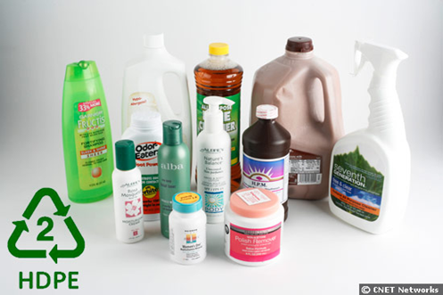
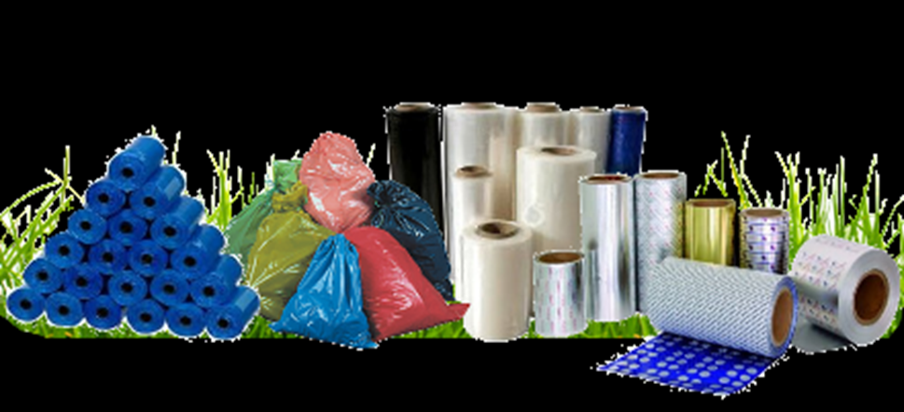
Використовується для виготовлення виробів технічного і побутового призначення, у кабельній промисловості, радіотехніці, телебаченні, хімічній промисловості, сільському господарстві.

Slide 5
Фенолформальдегідна смола
Формула – [-C6H3(OH)-CH2-]n
Фенолформальдегідна кислота є продуктом поліконденсації фенолу C6H5OH з формальдегідом CH2 = O.
Реакція проводиться в присутності кислих (соляна, сірчана, щавлева і інші кислоти) або лужних каталізаторів (аміак, гідроксид натрію, гідроксид барію).

Slide 6
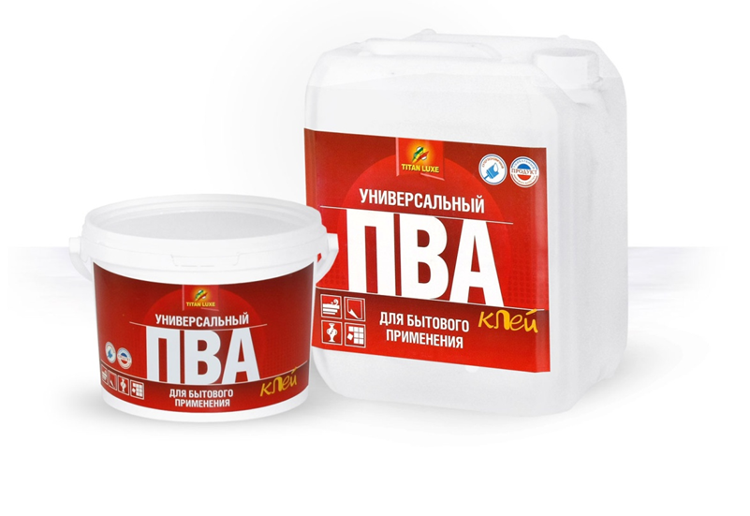
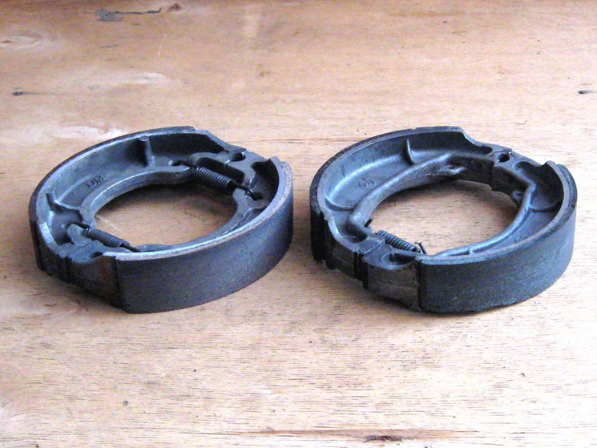
Механічна стійкість, міцність.
Стійкість до корозії.
Високі електроізоляційні властивості.
Висока розчинність в аліфатичних і ароматичних вуглеводнях, хлорвмісних розчинниках і кетонах.
Виробництво клею

Slide 7
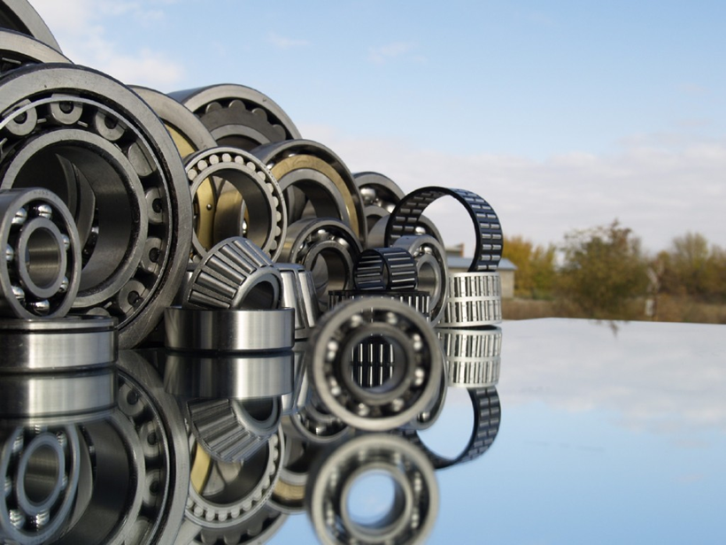
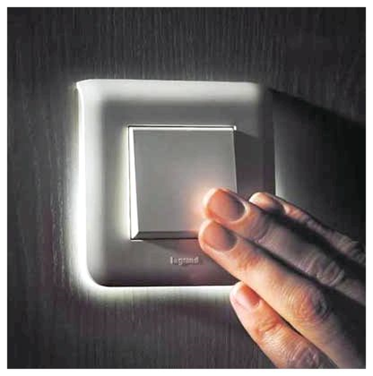
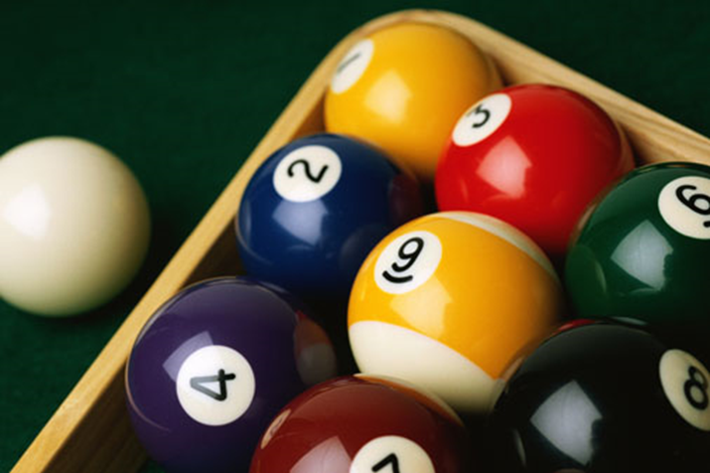
Вимикачі
Підшипники
Кулі для більярду

Slide 8
Фторопласт
формула:(-CF2-CF2-)n
Фторопла́ст-4 (Політетрафлуорете́н), також відомий під торговою маркою тефло́н — полімер, пластична маса, що використовується в різних галузях науки, техніки і в побуті.

Slide 9
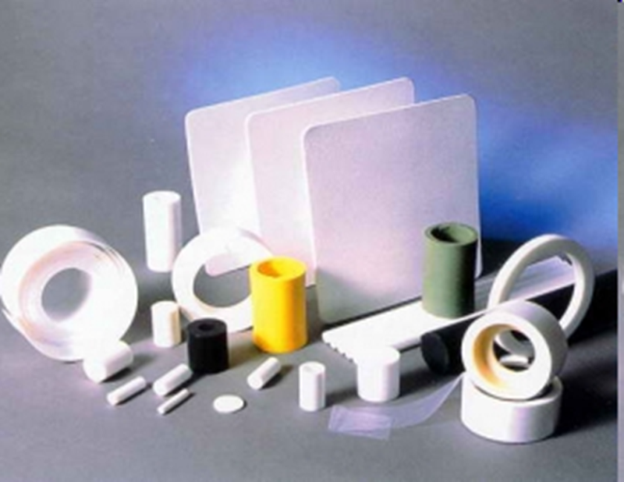
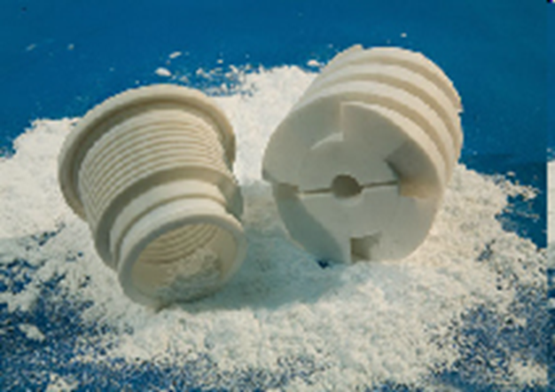
За своєю хімічною стійкістю перевищує всі відомі синтетичні матеріали і благородні метали. Не руйнується під впливом лугів, кислот і навіть суміші азотної і соляної кислот. Руйнується розплавами лужних металів, фтором і трифторидом хлору.

Slide 10
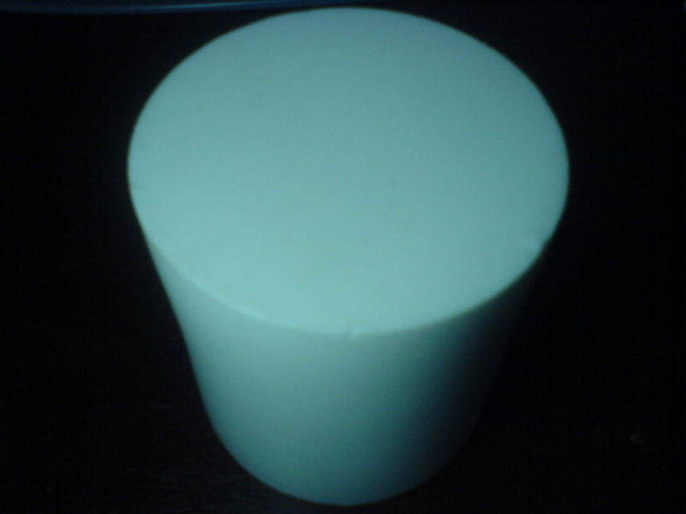
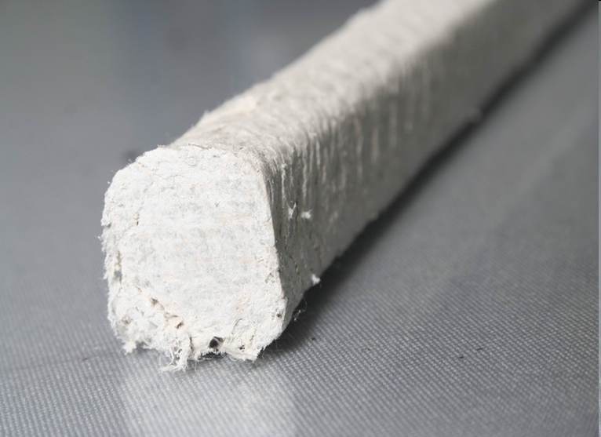
призначені для отримання хімічно і термостійких, антифрикційних і антикорозійних покриттів, просочень для різних матеріалів, вільних плівок, емальпроводів, еластичних ємностей, фольгованих діелектриків, рукавних шлангів для транспортування агресивних рідин і інших виробів.

Slide 11
Поліамід
Сполука двох амінокислот. Поліреакція утворення довгих ланцюжків протеїнів
Амінокислоти здатні до поліконденсації, в результаті якої утворюється поліамід

Slide 12
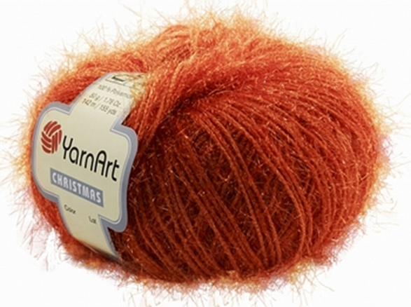
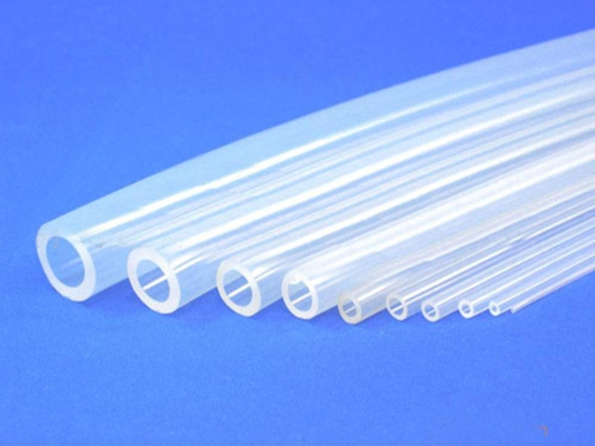
Поліаміди застосовують у вигляді волокон типу капрон, нейлон, клеїв і покриттів, як антикорозійні матеріали для захисту металів і бетонів, в медицині, як замінники шкіри

Slide 13
Поліметилакрелат (Органічне скло)
Формула (-СН2-С(СН3)-)n COOCH3

Slide 14
Прозорий, легкий, міцний, волого-, морозо-, світлостійкий
Нерозчинний у спирті
Розчиняється в бензені, ацетоні, оцтовій кислоті
Розм’якшується притемпературі 120°С
Легко загоряється, не утворюючи токсичних речовин

Slide 16
Поліпропілен
nCH2=CH(CH3) → [-CH2-CH(CH3)-]n
ФІЗИЧНІ ВЛАСТИВОСТІ ПОЛІПРОПІЛЕНУ термопластичний Безбарвна речовина; густина (при температурі 20 °С) 920—930 кг/м3, tпл 172 °С. висока ударна міцність , стійкий до багаторазових згинань, зносостійкий, низька паро- й газопроникність, висока діелектричність. Поліпропілен не розчиняється в органічних розчинниках, стійкий до дії киплячої води і лугів; руйнується під дією нітратної та сульфатної кислот, хромової суміші; відзначається низькою термо- і світлостійкістю.

Slide 17
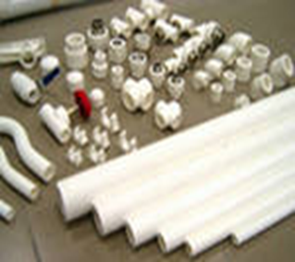
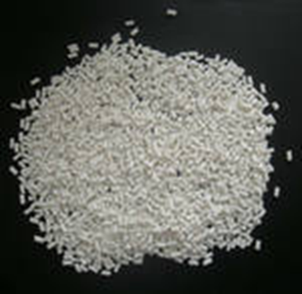
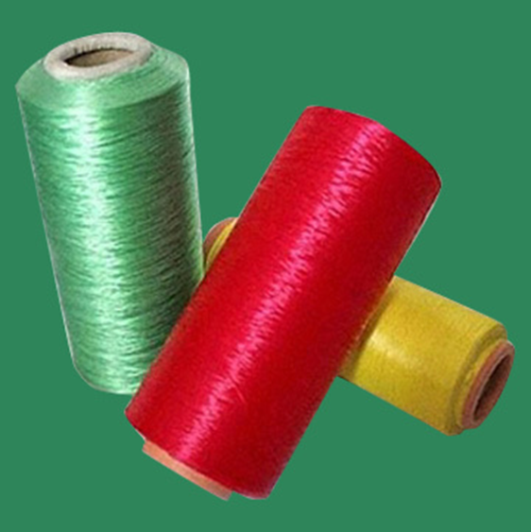
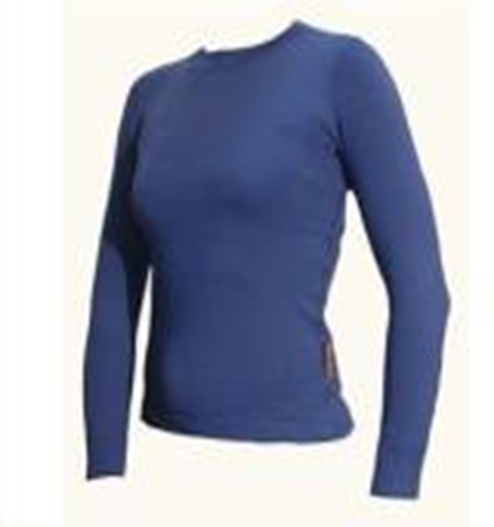
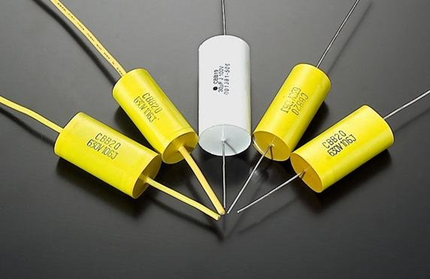
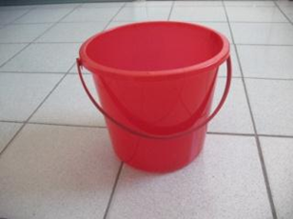

Slide 18
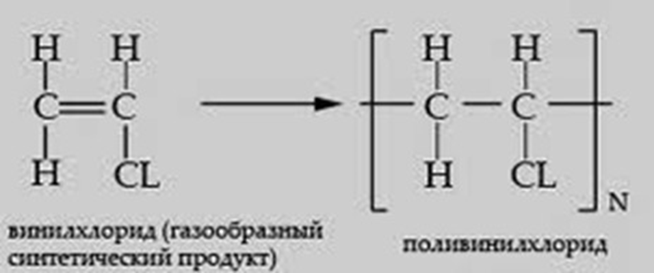
Полівінілхлорид
Стійкий проти дії кислот і лугів;
Негорючий, легко фарбуєтся;
Легко розкладається при нагріванні;
Низька теплостійкість (не вище 70 °C);
Безбарвний, прозорий.
Реакція полімеризації

Slide 19
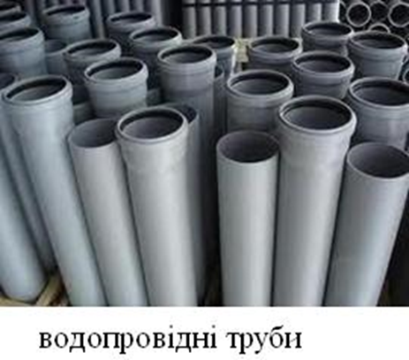
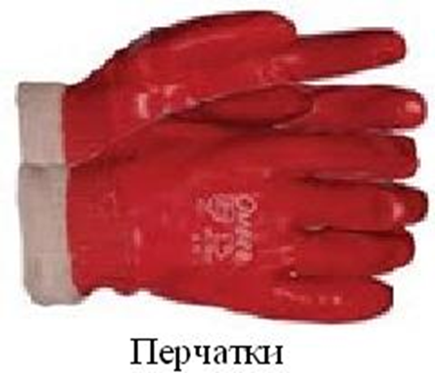
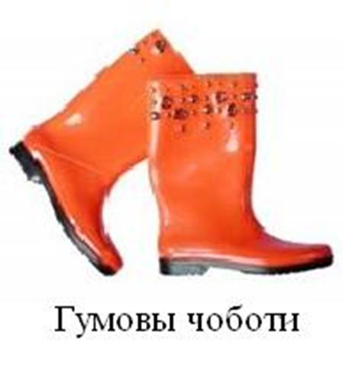

Slide 20
Гетинакс
(C6H10O5)n
Низька механічна міцність.
Легко обробляється.
Низька вогнетривкість.
В розігрітому стані допускає штампування.

Slide 22
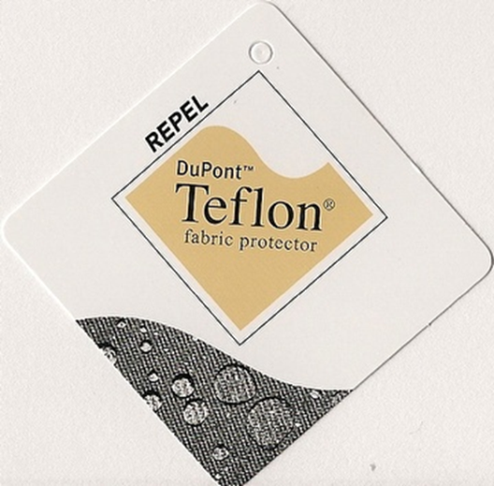
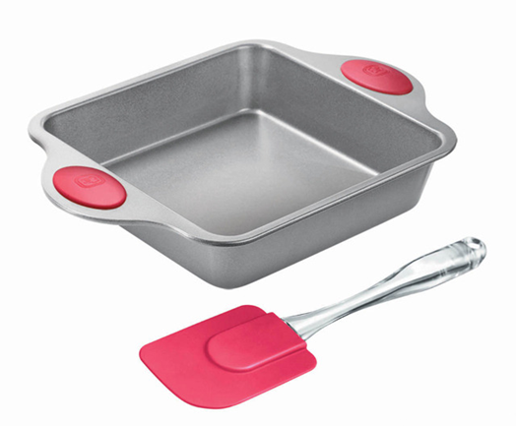
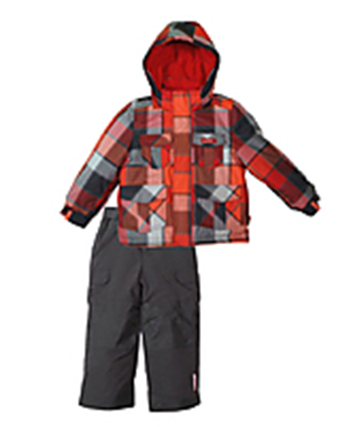
Політетрафторетилен
Електроніка
Промисловість і техніка
Медицина
Смазка
Харчова промисловість та побут
Одяг
Інші вироби

Slide 23
1.Фізичні: Тефлон — біла, в тонкому шарі прозора речовина, що зовні нагадує парафін або поліетилен. Характеризується високою тепло- і морозостійкістю, залишається гнучким і еластичним при температурах від —250 до +250°C, що дає змогу застосовувати його як ізоляційний матеріал в багатьох галузях. Тефлон має дуже низький поверхневий натяг і адгезію і не змочується ні водою, ні жирами, ані більшістю органічних розчинників.
2. Хімічні :За своєю хімічною стійкістю перевищує всі відомі синтетичні матеріали і благородні метали. Не руйнується під впливом лугів, кислот і навіть суміші азотної і соляної кислот. Руйнується розплавами лужних металів, фтором і трифторидом хлору.

